Slide 1
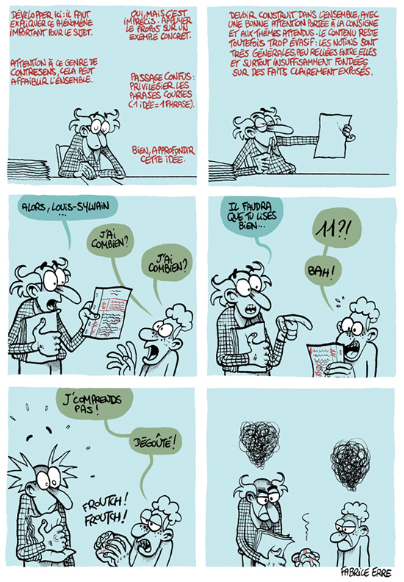
EXPLICITER LES CRITERES ET ATTENDUS
RENDRE COMPTE POUR FAIRE PROGRESSER
Dessin de Fabrice Erre, source : https://www.lemonde.fr

Slide 2
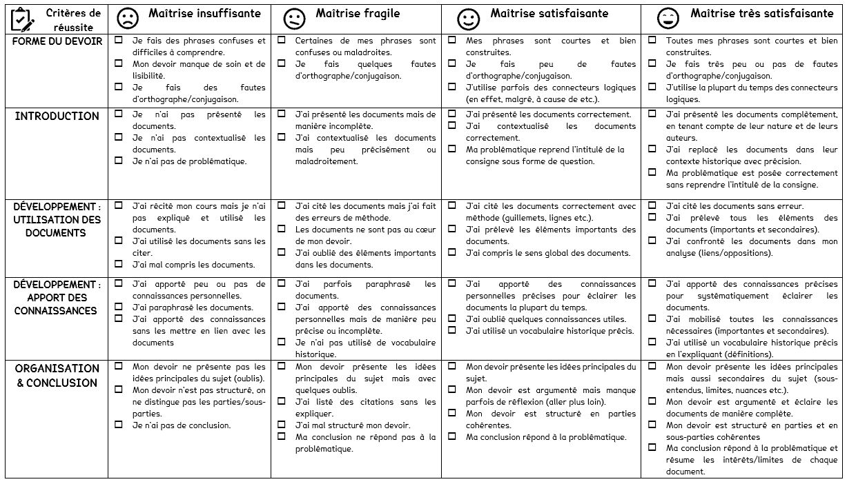
Figure 1 – Echelle descriptive d’analyse de documents (1ère générale) à partir de la structure du devoir

Slide 3
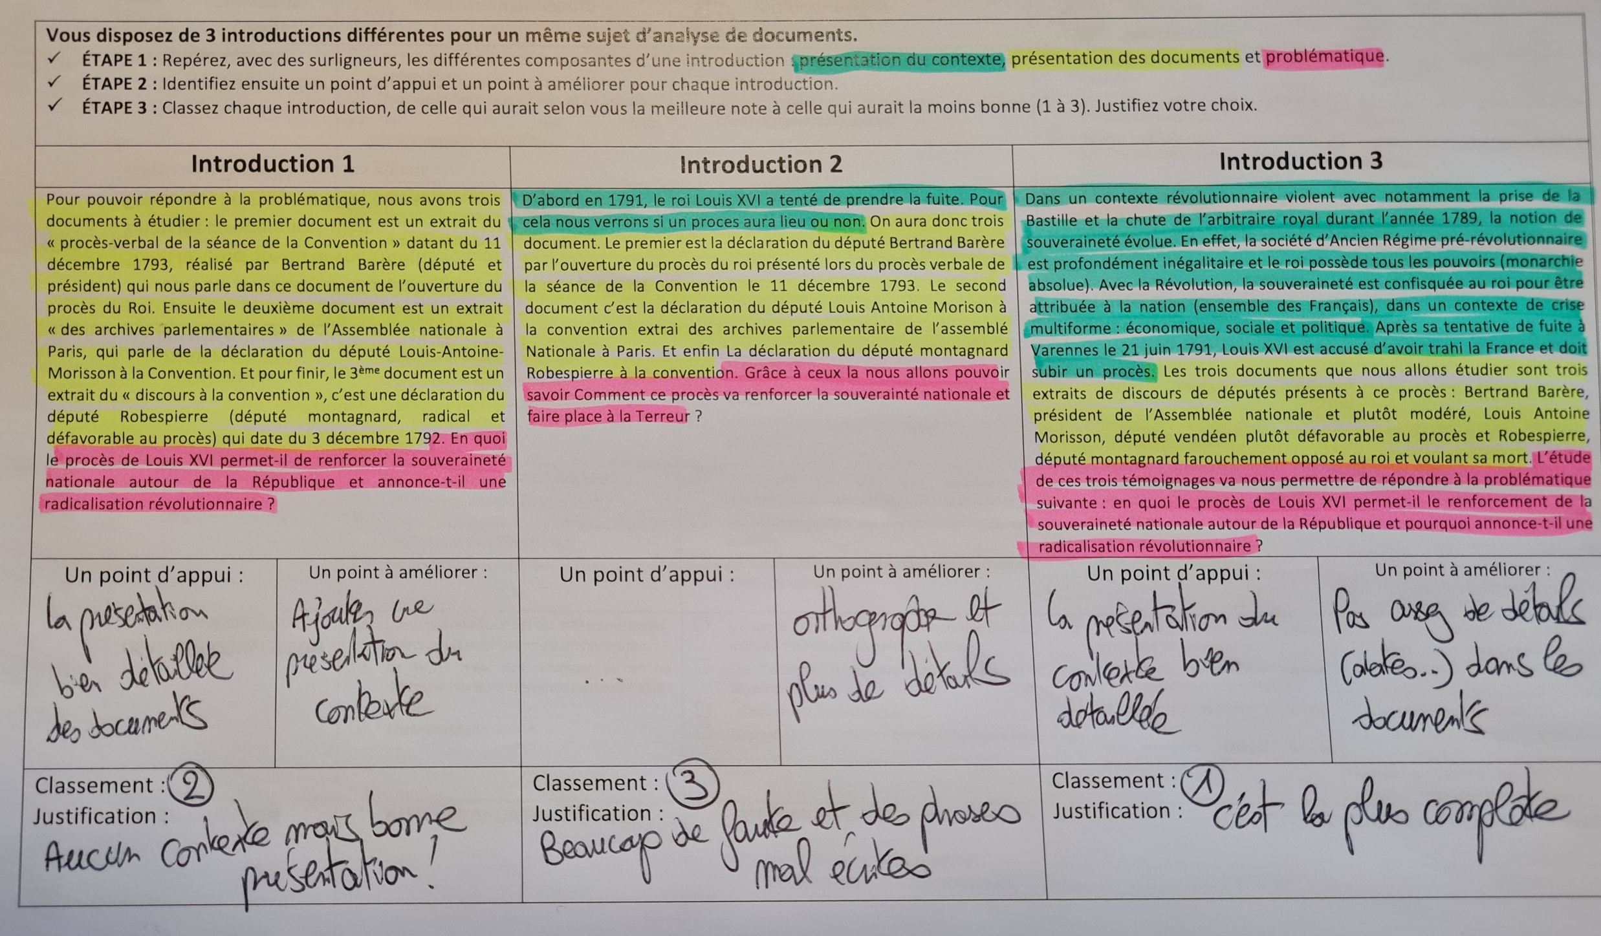
Figure 5 – Un exemple de production d’élève en classe de 1ère générale

Slide 4
Figure 5 – Un exemple de production d’élève en classe de 1ère générale

Slide 5
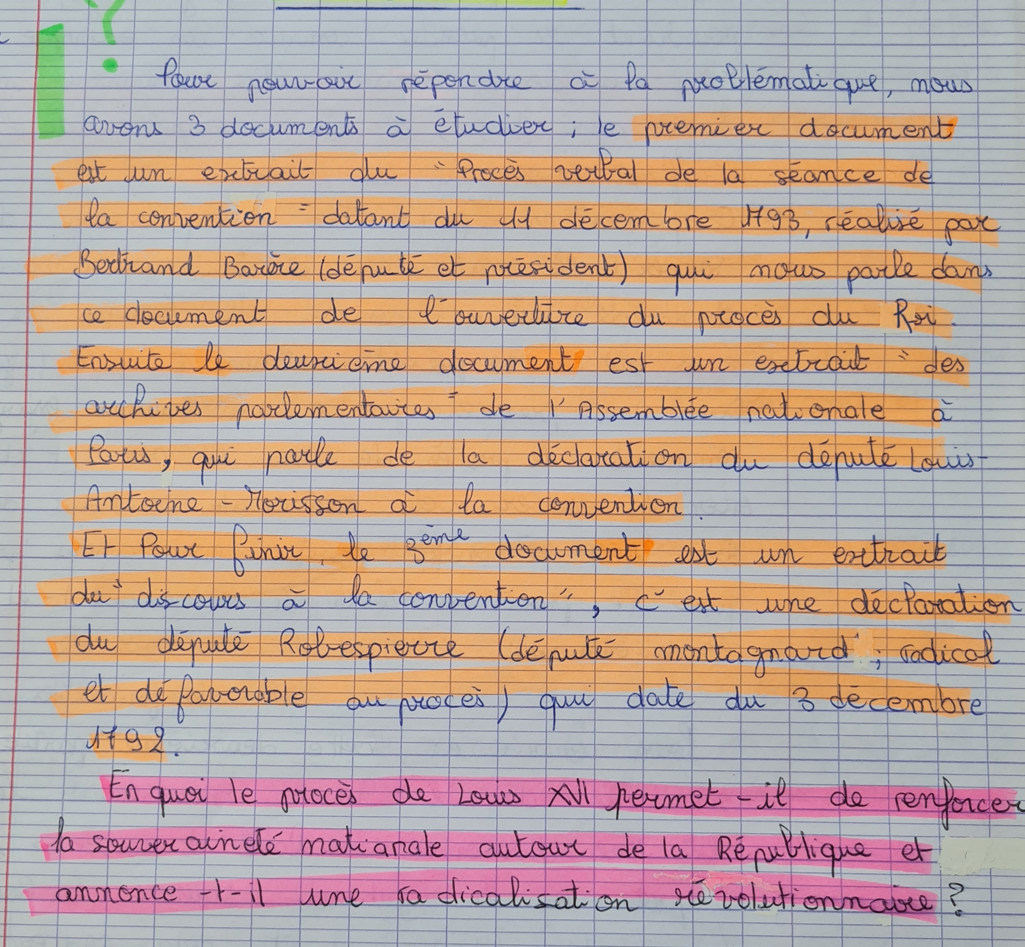
Figure 6 – Un exemple d’échelle descriptive mobilisée après l’évaluation par un élève de 1ère générale
Ici, lors d’un temps après l’évaluation, l’élève fait correspondre chaque partie de son introduction avec les descripteurs de l’échelle proposée en amont et pendant l’évaluation, grâce à des surligneurs.

